Slide 1

Об основных положениях Указа Президента Российской Федерации от 7 мая 2018 года
«О национальных целях и стратегических задачах развития Российской Федерации на период до 2024 года»
ПРАВИТЕЛЬСТВО РЕСПУБЛИКИ КОМИ
Н.А. Михальченкова, заместитель Председателя Правительства Республики Коми – министр образования, науки и молодежной политики Республики Коми

Slide 2










НАЦИОНАЛЬНЫЕ ЦЕЛИ РАЗВИТИЯ РОССИЙСКОЙ ФЕДЕРАЦИИ НА ПЕРИОД ДО 2024 ГОДА
обеспечение устойчивого естественного роста численности населения Российской Федерации
повышение ожидаемой продолжительности жизни до 78 лет (к 2030 году – до 80 лет)
обеспечение устойчивого роста реальных доходов граждан, а также роста уровня пенсионного обеспечения выше уровня инфляции
снижение в два раза уровня бедности в Российской Федерации
улучшение жилищных условий не менее 5 млн. семей ежегодно
ускорение технологического развития Российской Федерации, увеличение количества организаций, осуществляющих технологические инновации, до 50 процентов от их общего числа
обеспечение ускоренного внедрения цифровых технологий в экономике и социальной сфере
вхождение Российской Федерации в число пяти крупнейших экономик мира, обеспечение темпов экономического роста выше мировых при сохранении макроэкономической стабильности, в том числе инфляции на уровне, не превышающем 4 процентов
создание в базовых отраслях экономики, прежде всего в обрабатывающей промышленности и агропромышленном комплексе, высокопроизводительного экспортно ориентированного сектора, развивающегося на основе современных технологий и обеспеченного высококвалифицированными кадрами

Slide 3

Реестр национальных проектов
«ДЕМОГРАФИЯ»
«ЖИЛЬЕ
И ГОРОДСКАЯ СРЕДА»
«ЗДРАВООХРАНЕНИЕ»
Федеральный проект
Федеральный проект
Федеральный проект
.
Региональный проект
Региональный проект
Региональный проект
.
Развитие системы оказания первичной медико-санитарной помощи
Финансовая поддержка семей при рождении детей
Ипотека
.
Развитие первичной медико-
санитарной помощи
Создание условий для осуществления трудовой деятельности женщин с детьми, включая ликвидацию очереди в ясли для детей до трех лет
Жилье
Борьба с сердечно-сосудистыми заболеваниями
Формирование комфортной городской среды
Борьба с онкологическими заболеваниями
Обеспечение устойчивого сокращения непригодного для проживания жилищного фонда
Развитие детского здравоохранения, включая создание современной инфраструктуры оказания медицинской помощи детям
Разработка и реализация программы системной поддержки и повышения качества жизни граждан старшего поколения
Программа развитие детского здравоохранения РК,
включая создание современной инфраструктуры
оказания медицинской помощи детям
«КУЛЬТУРА»
Обеспечение медицинских организаций системы здравоохранения квалифицированными кадрами
Формирование системы мотивации граждан к здоровому образу жизни, включая здоровое питание и отказ от вредных привычек
Федеральный проект
Завершение формирования сети национальных медицинских исследовательских центров, внедрение инновационных медицинских технологий, включая систему ранней диагностики и дистанционный мониторинг состояния здоровья пациентов, внедрение клинических рекомендаций и протоколов лечения
Региональный проект
Создание для всех категорий и групп населения условий для занятий физической культурой и спортом, в том числе повышение уровня обеспеченности объектами спорта, а также формирование спортивного резерва
Культурная среда
Создание единого цифрового контура в здравоохранении на основе единой
Творческие люди
государственной информационной системы здравоохранения (ЕГИСЗ)
Создание единого цифрового контура в
здравоохранении Республики Коми на основе Региональной информационно-аналитической системы здравоохранения Республики Коми
(РИАМСЗ РК)
Цифровая культура
Развитие экспорта медицинских услуг
Экспорт медицинских услуг

Slide 4
Реестр национальных проектов
«Повышение производительности труда и поддержка занятости»
«НАУКА»
«МАЛОЕ И СРЕДНЕЕ ПРЕДПРИНИМАТЕЛЬСТВО
И ПОДДЕРЖКА ИНДИВИДУАЛЬНОЙ ПРЕДПРИНИМАТЕЛЬСКОЙ ИНИЦИАТИВЫ»
Федеральный проект
.
Региональный проект *
Федеральный проект
Развитие научной и научно-производственной кооперации
.
Развитие научной и научно-производственной кооперации
Региональный проект
Федеральный проект
.
Системные меры по повышению производительности труда
Улучшение условий ведения предпринимательской деятельности
Развитие передовой инфраструктуры для проведения исследований и разработок в Российской Федерации
Реализация мероприятий по повышению производительности труда и экспертная поддержка предприятий не сырьевых отраслей
Создание цифровой платформы поддержки производственной и сбытовой деятельности субъектов МСП
Развитие кадрового потенциала в сфере исследований и разработок
Совершенствование системы закупок крупнейшими заказчиками у субъектов МСП
Поддержка занятости:
Расширение доступа субъектов МСП к финансовой поддержке, в том числе льготному финансированию
трудоустройство, обучение,
развитие инфраструктуры
Повышение производительности
труда и поддержка занятости в
Республике Коми
*Задачи и результаты паспорта национального
проекта «Наука» сформулированы с учетом пространственного развития Российской Федерации,
Создание системы акселерации субъектов МСП
Модернизация системы поддержки экспортеров – субъектов МСП
приоритетных территорий опережающего развития и предполагают тесную кооперацию научных и образовательных организаций, находящихся на территории субъектов Российской Федерации, с промышленными предприятиями и
инновационной инфраструктурой регионов. В связи с этим Минобрнауки России направило запрос о мероприятиях в план реализации федеральных проектов, в ответ на который Министерством образования, науки и молодежной политики Республики Коми представлены предложения, сформированные совместно с научными и образовательными организациями Республики Коми.
Создание системы поддержки фермеров и развитие сельской кооперации
Популяризация предпринимательства

Slide 5






Система образования в Российской Федерации
СОЗДАНИЕ ЕДИНОГО ОБРАЗОВАТЕЛЬНОГО ПРОСТРАНСТВА
Необходимо формирование эффективных механизмов управления в системе образования, чтобы обеспечить глобальную конкурентоспособность российского образования
УПРАВЛЕНИЕ СИСТЕМОЙ ОБРАЗОВАНИЯ
1
Прозрачное распределение финансовых потоков
Федеральный уровень
2
Доступное и качественное образование для всех граждан
Муниципальный уровень
Региональный уровень
3
Оптимизация доступа школ к ресурсам региона

Slide 6

Положения Указа Президента Российской Федерации от 7 мая 2018 г.
ОБРАЗОВАНИЕ
воспитание гармонично развитой и социально ответственной личности на основе духовно-нравственных ценностей народов Российской Федерации, исторических и национально-культурных традиций
обеспечение глобальной конкурентоспособности российского образования, вхождение Российской Федерации в число 10 ведущих стран мира по качеству общего образования
НАЦИОНАЛЬНЫЙ ПРОЕКТ «РАЗВИТИЕ ОБРАЗОВАНИЯ»
обеспечить глобальную конкурентоспособность российского образования
обеспечить вхождение Российской Федерации в число 10 ведущих стран мира по качеству общего образования
воспитать гармонично развитые и социально ответственные личности на основе духовно-нравственных ценностей
!
Существенная часть средств национального проекта пойдет в виде межбюджетных трансфертов регионам – до 80% от общего объема средств
Предельный уровень софинансирования из федерального бюджета расходных обязательств субъекта – 95%

Slide 7






Содержание национального проекта «Развитие образования»
Дошкольники
Школьники
Учащиеся СПО
Работающие
Пед. работники
Родители
Ясли
Новая школа
Центры опережающей проф. подготовки
Центры опережающей дополнительной проф. подготовки
Аккредитаци-онные центры
Центры психологичес-кой помощи
Сервисная модель
Нормативная модель
Добровольная сертификация
Независимая оценка качества
Школа ГЧП
Компетенция «родитель»
Реализация обще-образовательных программ в сетевом взаимодействии с ВО, СПО, ДОД, предприятиями
ДОД:
Кванториум
IT-Cube
ЦРК при вузах
Центры непрерывного повышения профмастерства
Федеральные сети ДОД
Центры развития талантов
Сетевая система выявления и поддержки талантов на опыте Фонда «Талант и Успех»
Система профориента-ции
«Билет в будущее»
Система on-line открытых уроков

Slide 8


Структура и показатели национального проекта «Развитие образования»
ФП «Современная школа»
внедрение новых методов обучения и воспитания, образовательных технологий, обеспечивающих освоение обучающимися базовых навыков и умений, повышение их мотивации к обучению и вовлеченности в образовательный процесс, а также обновление содержания и совершенствование методов обучения предметной области «Технология»
не ниже 10 места в мире - результат Российской Федерации в международном исследовании PISA (математическая, читательская и естественнонаучная грамотность)
376 тыс. новых мест создано в общеобразовательных организациях в субъектах Российской Федерации
в 10 тыс. общеобразовательных организаций, расположенных в сельской местности и поселках городского типа, обновлена МТБ для центров коллективного пользования технологического и гуманитарного образования
100% обучающихся охвачено обновленными программами, позволяющими сформировать ключевые цифровые навыки, навыки в области финансовых, общекультурных, гибких компетенций, отвечающие вызовам современности
ФП «Успех каждого ребенка»
формирование эффективной системы выявления, поддержки и развития способностей и талантов у детей и молодежи, основанной на принципах справедливости, всеобщности и направленной на самоопределение и профессиональную ориентацию всех обучающихся
80% детей в возрасте от 5 до 18 лет охвачены дополнительным образованием
225 детских технопарков «Кванториум» и 900 тыс. новых ученико-мест дополнительного образования
во всех регионах функционируют региональные центры выявления и поддержки детей, проявивших выдающиеся способности

Slide 9



Структура и показатели национального проекта «Развитие образования»
ФП «Современные родители»
создание условий для раннего развития детей в возрасте до трех лет, реализация программы психолого-педагогической, методической и консультативной помощи родителям детей, получающих дошкольное образование в семье
760 консультационных центров методической, психолого-педагогической, диагностической и консультативной помощи родителям (по 9 центров в каждом субъекте Российской Федерации)
40% детей, родители которых вовлечены в учебно-воспитательную и организационную деятельность образовательных организаций
ФП «Цифровая школа»
создание к 2024 году современной и безопасной цифровой образовательной среды, обеспечивающей высокое качество и доступность образования всех видов и уровней
100% образовательных организаций обеспеченны доступом к сети Интернет с высокой скоростью (выше 10 Мбит/с) и функционируют по стандарту цифровой школы
40% обучающихся общеобразовательных организаций, успешно продемонстрировавших высокий уровень владения цифровыми навыками
ФП «Учитель будущего»
внедрение национальной системы профессионального роста педагогических работников, охватывающей не менее 50 процентов учителей общеобразовательных организаций
50% учителей общеобразовательных организаций вовлечены в национальную систему профессионального роста педагогических работников
во всех регионах функционируют центры непрерывного развития и аккредитационные центры профессионального мастерства для работников системы образования

Slide 10





Структура и показатели национального проекта «Развитие образования»
ФП «Молодые профессионалы»
модернизация профессионального образования, в том числе посредством внедрения адаптивных, практико-ориентированных и гибких образовательных программ
100 центров опережающей профессиональной подготовки и 5000 лабораторий (мастерских), оснащенных современной материально-технической базой, с учетом опыта Союза Ворлдскиллс Россия
ФП «Новые возможности для каждого»
формирование системы непрерывного обновления работающими гражданами своих профессиональных знаний и приобретения ими новых профессиональных навыков, включая овладение компетенциями в области цифровой экономики всеми желающими, а также системы профессиональных конкурсов в целях предоставления гражданам возможностей для профессионального и карьерного роста
250 центров опережающего дополнительного профобразования взрослых (по 3 центра в каждом субъекте РФ)
ФП «Социальная активность»
создание условий для развития наставничества, поддержки общественных инициатив и проектов, в том числе в сфере добровольчества (волонтерства)
60% образовательных организаций охвачены деятельностью добровольческих объединений (сообществ)
ФП «Повышение конкурентоспособности российского высшего образования»
увеличение не менее, чем в два раза количества иностранных граждан, обучающихся в образовательных организациях высшего образования и научных организациях, а также реализация комплекса мер по трудоустройству лучших из них в Российской Федерации
46 российских университетов входят в мировые рейтинги университетов
600 тыс. иностранных граждан обучаются по очной форме в российских профессиональных образовательных организациях и образовательных организациях высшего образования

Slide 11
Реализация национального проекта «Развитие образования»
в Республике Коми
Федеральный проект/аналогичный региональный проект
Приоритетные / ведомственные проекты, реализуемые (планируемые к реализации) на территории Республики Коми
приоритетный проект «Современная образовательная среда для школьников»
Современная школа
ведомственный проект «Инклюзивное образование»
ведомственный проект «Комплексная безопасность образовательных организаций»
ведомственный проект «Школьная медицина»
приоритетный проект «Доступное дополнительное образование для детей»
ведомственный проект «Билет в будущее»
Успех каждого ребенка
ведомственный проект «Поддержка талантов»
ведомственный проект «Создание условий для занятия физической культурой и спортом в общеобразовательных организациях, расположенных в сельской местности и поселках городского типа»

Slide 12
Реализация национального проекта «Развитие образования»
в Республике Коми
Федеральный проект/аналогичный региональный проект
Приоритетные / ведомственные проекты, реализуемые (планируемые к реализации) на территории Республики Коми
Современные родители
ведомственный проект «Современные родители»
Цифровая школа
приоритетный проект «Цифровая школа»
Учитель будущего
ведомственный проект «Национальная система учительского роста»
Молодые профессионалы
приоритетный проект «Рабочие кадры для экономики Республики Коми»
Новые возможности
для каждого
ведомственный проект «Новые возможности для каждого»
Социальная активность
ведомственный проект «Социальная активность»

Slide 13

  ДОШКОЛЬНОЕ ОБРАЗОВАНИЕ
более 9000 детей
на новый
учебный год
100%
3 ДОУ
ФГОС
доступность ДО для детей
в возрасте
от 3 до 7 лет
2018 год –
130 018,0 тыс. руб.
2019 год –
158 673,5 тыс. руб.
Средства межбюджетного трансферта на 530 мест
Приоритетные задачи в области дошкольного образования на 2018-2019 учебный год:
1
обеспечение и сохранение уровня 100% доступности дошкольного образования для детей от 3 до 7 лет;
2
реализация ведомственного проекта «Создание в Республике Коми дополнительных мест для детей в возрасте от двух месяцев до трех лет в организациях, реализующих программы дошкольного образования на 2018 - 2020 годы»
3
сопровождение реализации федерального государственного образовательного стандарта дошкольного образования
4
формирование и поэтапное внедрение региональной системы оценки качества дошкольного образования
5
поддержка дошкольного семейного образования путем развития сети консультативных центров (служб) для родителей с детьми дошкольного возраста
6
развитие негосударственного сектора в сфере дошкольного образования

Slide 14
  ОБЩЕЕ ОБРАЗОВАНИЕ
Приоритетные задачи на 2018-2019 учебный год:
1
Повышение качества общего образования
2
Введение ФГОС основного общего образования в штатном режиме в 8 классах и ФГОС среднего общего образования в пилотном режиме в 10-11 классах
3
Реализация приоритетного и ведомственных проектов в рамках национального проекта «Развитие образования»: приоритетный проект «Современная образовательная среда для школьников»; ведомственные проекты «Школьная медицина», «Билет в будущее» (ранняя профориентация), «Поддержка талантов»
4
Реализация предметных концепций, учебных предметов этнокультурного образования
5
Формирование региональной системы обеспечения объективности оценки образовательных результатов
6
Развитие сети муниципальных центров по выявлению и поддержке одаренных детей.
7
Участие Республики Коми в федеральных проектах и грантах

Slide 15

  ДОПОЛНИТЕЛЬНОЕ ОБРАЗОВАНИЕ
более 92600 детей
получают доп. образование
обучающихся охвачено дополнительными образовательными программами на базе школ
37 тыс.
дополнительных высокотехнологичных мест создано благодаря «Кванториуму»
800
сертификатов выдано в рамках внедрения портала komi.pfdo.ru
8000
получена субсидия 12,28 млн. руб. из федерального бюджета
Приоритетные задачи на 2018-2019 учебный год:
1
повышение доступности ДО детей: не менее 69,5% детей в возрасте от 5 до 18 лет охвачено ДО, в том числе 12% детей обучается по ДОП технической и естественнонаучной направленности, в том числе на базе технопарка «Кванториум»
2
проработка вопроса о создании детского технопарка в МО ГО «Ухта»
3
повышение качества услуг ДО детей для всех категорий обучающихся, в том числе для детей с ОВЗ, детей, находящихся в трудной жизненной ситуации, детей, проживающих в сельской местности
4
максимальное использование инфраструктуры населенных пунктов для обеспечения детей дополнительным образованием

Slide 16
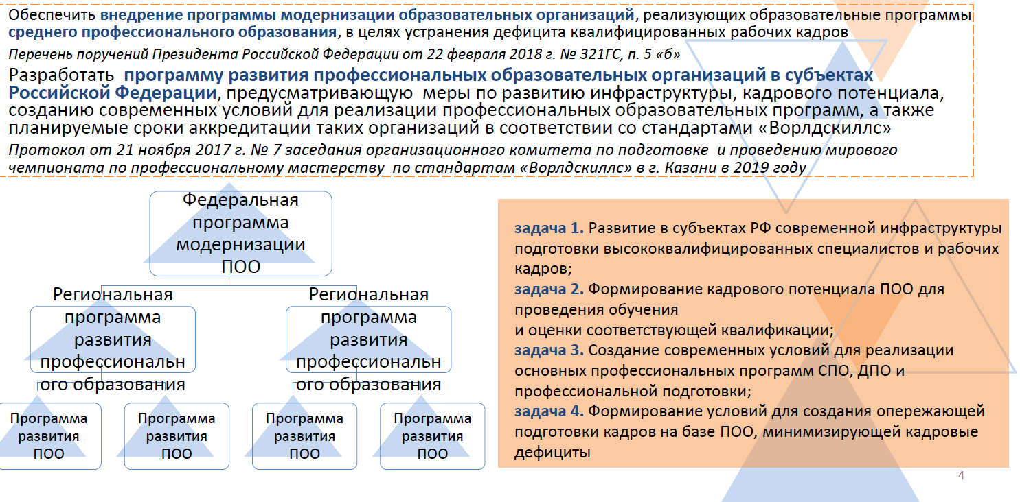
  Модернизация профессиональных образовательных организаций

Slide 17
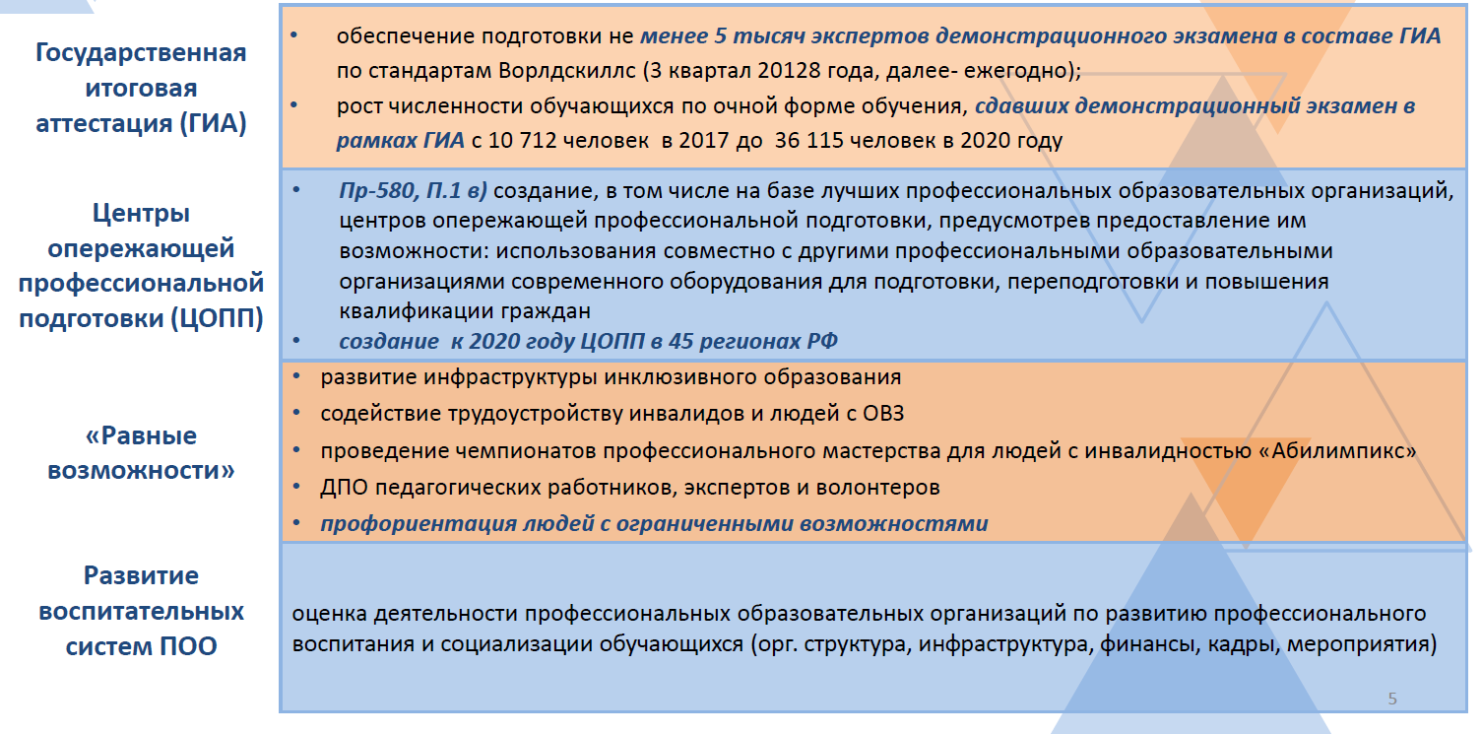
  Приоритетные направления профессионального образования

Slide 18
  ПРОФЕССИОНАЛЬНОЕ ОБРАЗОВАНИЕ
Приоритетные задачи на 2018-2019 учебный год:
1
Укрупнение сети профессиональных образовательных организаций по направлениям подготовки
2
Реализация приоритетного проекта «Рабочие кадры для экономики Республики Коми»
3
Поддержка системы национальных чемпионатов рабочих профессий «Молодые профессионалы» в рамках движения «Ворлдскиллс Россия», «Абилимпикс»
4
Создание на базе СГПК им. И.А. Куратова Центра опережающей профессиональной подготовки работников отрасли «Образование»
5
Формирование кадрового потенциала профессиональных образовательных организаций для проведения обучения и оценки соответствующей квалификации по стандартам Ворлдскиллс
6
Организация взаимодействия профессиональных образовательных организаций с работодателями по реализации программ ДПО
7
Развитие инклюзивного среднего профессионального образования

Slide 19
  МОЛОДЕЖНАЯ ПОЛИТИКА
1
Реализация плана мероприятий по проведению Года добровольца в 2018 году
2
Республика Коми – пилотный регион по внедрению стандарта поддержки добровольческой деятельности в регионах
3
243 образовательные организации осуществляют деятельность по направлениям РДШ, общее количество участников – не менее 23 тыс. школьников
4
130 отрядов ЮНАРМИИ, общая численность юнармейцев составляет 2141 человек
5
91 молодой семье запланировано предоставить жильё по программе «Обеспечение доступным и комфортным жильём и коммунальными услугами граждан Российской Федерации
Приоритетные задачи на 2018-2019 учебный год:
1
создание Совета по поддержке добровольческой деятельности в Республике Коми и принятие регламента взаимодействия органов исполнительной власти и с добровольческими объединениями
2
развитие деятельности органов студенческого самоуправления и студенческих объединений как действенного механизма воспитания активной гражданской позиции молодежи
3
вовлечение в деятельность Российского движения школьников 100% общеобразовательных организаций и не менее 50% школьников Республики Коми
4
развитие институтов и инфраструктуры молодежной политики, в т.ч. развитие АИС «Молодежь России».

Slide 20





НАУКА
обеспечение присутствия Российской Федерации в числе пяти ведущих стран мира, осуществляющих научные исследования и разработки в областях, определяемых приоритетами научно-технологического развития
1
2
обеспечение привлекательности работы в Российской Федерации для российских и зарубежных ведущих ученых и молодых перспективных исследователей
Цели
3
опережающее увеличение внутренних затрат на научные исследования и разработки за счет всех источников по сравнению с ростом валового внутреннего продукта страны
Задачи
создание передовой инфраструктуры научных исследований и разработок, инновационной деятельности, включая создание и развитие сети уникальных научных установок класса «мегасайенс»
обновление не менее 50 процентов приборной базы ведущих организаций, выполняющих научные исследования и разработки
создание научных центров мирового уровня, включая сеть международных математических центров и центров геномных исследований
создание не менее 15 научно-образовательных центров мирового уровня на основе интеграции университетов и научных организаций и их кооперации с организациями, действующими в реальном секторе экономики
формирование целостной системы подготовки и профессионального роста научных и научно-педагогических кадров, обеспечивающей условия для осуществления молодыми учеными научных исследований и разработок, создания научных лабораторий и конкурентоспособных коллективов

Slide 21

  КОМПЛЕКСНАЯ БЕЗОПАСНОСТЬ В ОБРАЗОВАТЕЛЬНЫХ ОРГАНИЗАЦИЯХ РЕСПУБЛИКИ КОМИ
100%
₽
вступили в силу новые требования к противокриминальной и антитеррористической защищенности объектов образования (ПП РФ от 07.10.2017 № 1235)
завершена работа по категорированию, обследованы все ОО; до 01.09.2018 года по поручению Минобрнауки России и Главы РК должна быть утверждены все паспорта безопасности
989,5 млн. рублей -
потребность;
113 млн. рублей -
дополнительное финансирование за счет средств РБ в 2018 году
Приоритетные задачи на 2018-2019 учебный год:
1
ведомственный проект Минобрнауки Республики Коми «Комплексная безопасность образовательных организаций»
первоочередная задача – максимально эффективно использовать имеющееся финансирование для приведения образовательных организаций в соответствие с современными требованиями в части оснащения инженерно-техническими средствами и системами охраны
2
3
выполнение требований пожарной безопасности и требований к безопасности перевозок детей автобусами
4
особое внимание должно быть уделено профилактической работе с несовершеннолетними и их родителями с учетом сезонной специфики

Slide 22

  РАЗВИТИЕ КАДРОВОГО ПОТЕНЦИАЛА
Педработники
Кол-во
Образование
Категория
Дошкольное образование
6203
35% - высшее,
56% -среднее
первая – 27%, высшая – 12%
Общее образование
9372
77% - высшее,
16% -среднее
первая – 34%, высшая – 22%
Дополнительное образование
963
25% - высшее,
42% -среднее
первая – 27%, высшая – 27%
Среднее профессиональное
образование
686
58% - высшее,
6% -среднее
первая – 19%, высшая – 31%
порядка 400 вакантных мест
Приоритетные задачи на 2018-2019 учебный год:
апробация новой модели аттестации, профессиональное развитие педагогов на основе управления профессиональными дефицитами, формирование системы непрерывного обновления работающими гражданами своих профессиональных знаний и приобретения ими новых профессиональных навыков
1
модернизация в регионе существующей системы сопровождения молодых педагогов, направленной на социализацию молодого педагога в коллективе и удержание его в профессии и образовательной организации (не только материальная поддержка, но адресная методическая работа с педагогами, находящимися на стадии вхождения в профессиональную деятельность)
2

Slide 23
  ПЛАН ОСНОВНЫХ МЕРОПРИЯТИЙ ДО 2020 ГОДА, ПРОВОДИМЫХ В РАМКАХ ДЕСЯТИЛЕТИЯ ДЕТСТВА В РЕСПУБЛИКЕ КОМИ
01
Повышение благосостояния
семей с детьми
09
Доступный детский туризм
02
Современная инфраструктура
детства
10
Безопасное информационное
пространство для детей
03
Обеспечение безопасности
детей
11
Ребенок и его право на семью
04
Здоровый ребенок
12
Социальная защита детей-инвалидов
и детей с ОВЗ и их интеграция
в современное общество
05
Всестороннее образование
– детям
13
Обеспечение и защита прав и
интересов детей
06
Культурное развитие детей
14
Качественные детские товары и
продукты питания
07
Развитие физкультуры и
спорта для детей
15
08
Организационные мероприятия
Безопасный детский отдых

Slide 24
СПАСИБО ЗА ВНИМАНИЕ!

